Slide 1
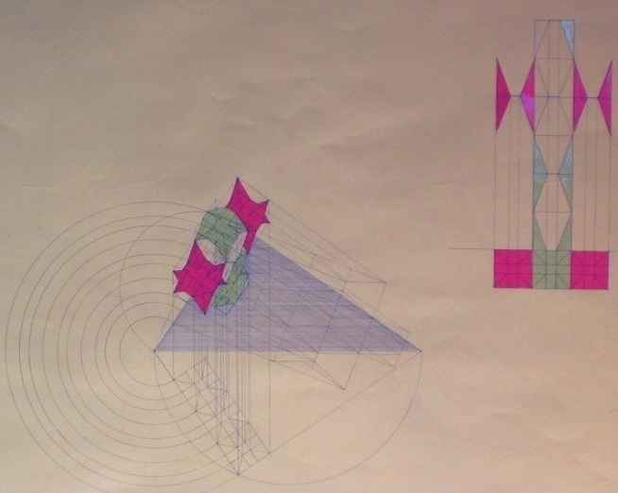
Geometria descrittiva dinamica
Indagine insiemistica sulla doppia proiezione ortogonale di Monge
OPERAZIONI DI RIBALTAMENTO
RIBALTAMENTO DEL PIANO PROIETTANTE SU π₂
Indice
Il disegno di copertina
è stato eseguito
nell’a. s. 1997/98
da De Panfilis Suellen
della classe 3B
dell’Istituto Statale d’Arte «G. Mazara»
di Sulmona
per la materia
Disegno geometrico e architettonico
del vecchio ordinamento
Insegnante:
Prof. Elio Fragassi
1
Ribaltamento del punto su π₂
2
Ribaltamento del punto su π₁
3
Ribaltamento del segmento su π₂
4
Ribaltamento di un triangolo su π₂
5
Circonferenza:
dalla realtà alle proiezioni
Per accedere alle pagine selezionare il numero
Il materiale può essere riprodotto citando la fonte
Autore Prof. Arch. Elio Fragassi

Slide 2
GEOMETRIA DESCRITTIVA DINAMICA – RIBALTAMENTO DEL PIANO PROIETTANTE SU π₂
Torna a indice
Un piano si definisce proiettante su π₂ quando forma un angolo retto con il piano verticale π₂ e con inclinazione qualsiasi rispetto al piano π₁
(t₁α)
t₂α
Per questa sua caratteristica geometrica qualsiasi
figura o immagine appartenente al piano si proietta su π₂ in scorcio totale. Per questo motivo per determinare forma e dimensioni è necessario eseguirne il ribaltamento
T₂r
(A’)
(T₁r)
(r’)
∈
A’’
Immaginiamo di avere le proiezioni del punto A(A’,A’’) α ⊥ π₂
1-Disegnando (t₁α) perpendicolare a t₂α determiniamo la posizione ribaltata della t₁α
1
r’’
2-Facciamo appartenere il punto A(A’,A’’) ad una retta r ∈ α determinando T₁r, T₂r, r’ ed r’’
lt
O
3- Facendo centro in O ribaltiamo T₁r su (t₁α) fissandovi il punto (T₁r)
r’
4-Collegando T₂r con (T₁r) si determina la retta (r’)
A’
1
5-Proiettando A’’ su (r’) si determina la posizione effettiva del punto A sulla retta r
Lo stesso risultato si ottiene proiettando A’ su t₁α in 1 e ribaltare poi 1 su (t₁α)
T₁r
Proiettando 1 su (r’) con una retta parallela a t₂α si ottiene la stessa posizione reale del punto (A’)
t₁α

Slide 3
GEOMETRIA DESCRITTIVA DINAMICA – RIBALTAMENTO DEL PIANO PROIETTANTE SU π₂
Torna a indice
Il piano α(t₁α, t₂α) proiettante su π₂ può essere ribaltato anche su π₁
t₂α
Immaginando di avere le proiezioni del punto A(A’,A’’) α ⊥ π₂ per eseguire il ribaltamento sviluppiamo i seguenti passaggi grafici
∈
T₂r
1-Disegnando (t₂α) perpendicolare a t₁α determiniamo la posizione ribaltata della t₂α che, in questo caso, diventa coincidente con la linea di terra lt
r’’
A’’
2-Facciamo appartenere il punto A(A’,A’’) ad una retta r ∈ α determinando T₁r, T₂r, r’ ed r’’
3-Facendo centro in O ribaltiamo T₂r su (t₂α) fissandovi (T₂r)
(t₂α)
lt
O
1
(T₂r)
4-Collegando T₁r con (T₂r) si determina la retta reale (r’’)
(r’’)
5-Proiettando A’ su (r’’) si determina la posizione effettiva del punto (A’’) sulla retta (r’’)
A’
(A’’)
r’
Si ottiene lo stesso risultato se facendo centro nel punto O sulla linea di terra si ribalta A’’ su (t₂α) in 1
T₁r
Proiettando 1 su (r’’) con una retta parallela a t₁α si ottiene la stessa posizione del punto (A’’)
t₁α

Slide 4
GEOMETRIA DESCRITTIVA DINAMICA – RIBALTAMENTO DEL PIANO PROIETTANTE SU π₂
Torna a indice
Ribaltamento per la ricerca della vera grandezza del segmento AB ∈ α
t₂α
Siano definiti gli estremi A(A’,A’’) B(B’,B’’) del segmento AB ∈ α
(t₁α)
T₂r
(A’)
(r’)
Facciamo appartenere il segmento AB alla retta r facendo in modo che sia (A’B’ ∈ r’) e (A’’B’’ ∈ r’’) individuando così (T₁r∈ t₁α) e (T₂r∈ t₂α)
(B’)
r’’
(T₁r)
Ribaltiamo ora t₁α disegnando, per il punto O, una retta perpendicolare a t₂α che diventa (t₁α)
A’’
Su questa retta ribaltiamo T₁r identificando in (T₁r) la posizione ribaltata
B’’
Collegando T₁r con (T₂r) si determina in (r’) la posizione reale della retta r nello spazio del diedro
lt
O
Proiettando i punti A’’ e B’’ su (r’) si definiscono gli estremi (A’) e (B’) del segmento appartenente alla retta r che, a sua volta, appartiene al piano α
r’
A’
Come evidente il segmento ribaltato ha la dimensione diversa dalle immagini delle proiezioni
Nell’immagine ribaltata si determina, pertanto, la vera dimensione del segmento oggetto della rappresentazione
B’
T₁r
Si ottiene lo stesso risultato se si opera con il ribaltamento delle proiezioni A’ e B’ di π₁
t₁α

Slide 5
GEOMETRIA DESCRITTIVA DINAMICA – RIBALTAMENTO DEL PIANO PROIETTANTE SU π₂
Torna a indice
Ribaltamento per la ricerca della vera grandezza del triangolo ABC ∈ α
(C’)
t₂α
Siano definiti gli estremi A(A’,A’’),B(B’,B’’),C(C’,C’’) del triangolo ABC∈α
(t₁α)
Facciamo appartenere il lato AB alla retta r facendo in modo che sia (A’B’∈r’) e (A’’B’’∈r’’) individuando così (T₁r∈t₁α) e (T₂r∈t₂α) il lato AC alla retta s come (A’C’∈s’) e (A’’C’’∈s’’) definendo (T₁s∈t₁α) e (T₂s∈t₂α)
(s’)
(B’)
T₂r
B’’
(A’)
(r’)
C’’
Ribaltiamo ora t₁α disegnando, per il punto O, una retta perpendicolare a t₂α che diventa (t₁α)
(T₁r)
≡
r’’
s’’
Su questa retta ribaltiamo T₁r e T₁s identificando in (T₁r) e (T₁s) la posizione ribaltata
(T₁s)
A’’
lt
Collegando T₂r con (T₁r) si determina su (r’) la posizione reale del lato AB nello spazio del diedro
O
B’
Collegando T₂s con (T₁s) si determina su (s’) la posizione reale del lato AC nello spazio del diedro
r’
T₁s
Proiettando i punti A’’ e B’’ su (r’) e C’’ su (s’)si definiscono i vertici (A’),(B’),(C’) del triangolo ABC appartenente al piano α proiettante su π₂
A’
T₂s
T₁r
s’
Collegando tra loro i vertici (A’),(B’),(C’) si determinano sia la vera forma del triangolo che la vera grandezza dei lati dello stesso
C’
t₁α

Slide 6
GEOMETRIA DESCRITTIVA DINAMICA – RIBALTAMENTO DEL PIANO PROIETTANTE SU π₂
Torna a indice
Dalla realtà alla rappresentazione ortogonale
D
s
(t₁α)
t₂α
Sia data la circonferenza reale di centro O inscritta nel quadrato A, B, C, D collocata nello spazio del ribaltato piano α definito da (t₁α)
C
d
O
Essendo il piano proiettante su π₂ la proiezione su π₂ si presenta sotto forma di scorcio totale definito dal segmento A’’, C’’ contenente anche le proiezioni del centro O’’ e i vertici B’’ e D’’
(T₁d)
(T₁r)
A
C’’
a
r
T₂r
(T₁a)
c
B
O’’
D’’
Per determinare l’immagine su π₁ proiettiamo i vertici reali del quadrato sulla traccia ribaltata (t₁α) secondo le rette a, b, c, d determinando le tracce (T₁a), (T₁b), (T₁c), (T₁d) che saranno ribaltate su t₁α
(T₁c)
B’’
b
T₂s
T₁s
(T₁b)
A’’
lt
(T₁s)
Determiniamo, quindi le proiezioni a’, b’, c’, d’ delle rette contenenti i vertici del quadrato
T₁b
B’
b’
r’
Intersecando queste rette con le rette di richiamo della proiezione su π₂ si ottiene il parallelogramma A’, B’, C’, D’ contenente l’immagine ellittica della circonferenza reale
T₁c
C’
c’
T₁a
O’
a’
A’
Come verifica definiamo le rette r ed s dei lati AB e BC
S’
Mediante il ribaltamento si determinano T₁r e T₁s e le proiezioni r’ ed s’ contenenti i vertici A’B’ e B’C’ del parallelogramma
T₁r
t₁α
d’
T₁d
D’

Slide 7
Torna a indice
Per maggiore completezza ed approfondimento degli argomenti si può consultare il seguente sito
https://www.eliofragassi.it/

